Slide 1
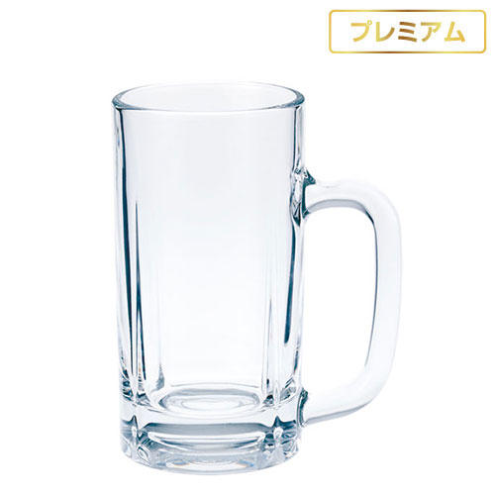
【提案書】
ビアジョッキ(中)
特徴
【プレミアム】スタンダードな馴染み深いサイズ感の中サイズビアジョッキ。日本製の上質なガラスを使用しているため透明度が高く、美しいビールの泡立ちを目でも楽しめます。
納期
納期スペース
仕様
サイズ ：口径76ｘ高さ157mm
容 量 ：435ml
生産国 ：日本製
お見積
お見積りスペース

